Slide 1


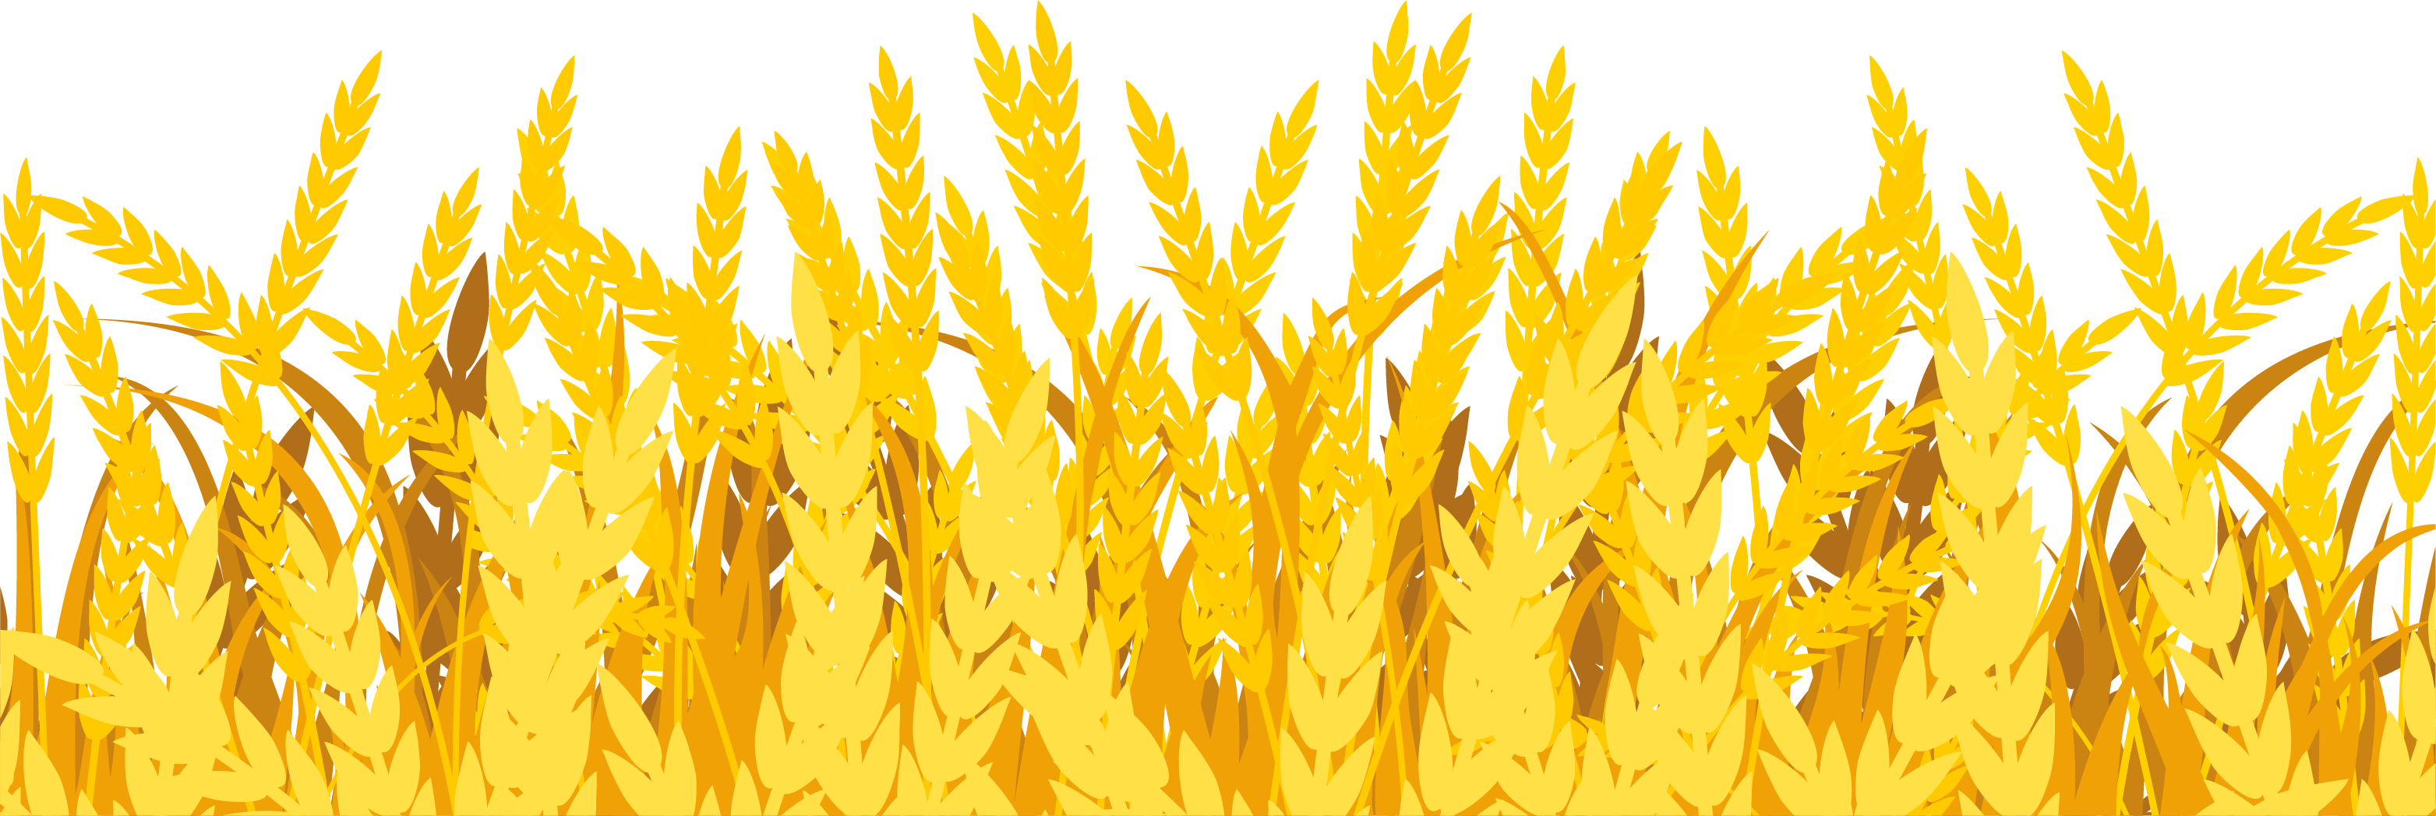
CHÍNH TẢ
CHÍNH TẢ
Nghe – viết:
Những hạt thóc giống
Truyện dân gian Khmer

Slide 2

Yêu cầu cần đạt
1. Kiến thức:
- Nghe - viết đúng và trình bày đúng bài chính tả sạch sẽ, biết trình bày đoạn văn có lời nhân vật; không mắc quá năm lỗi trong bài.
- Hiểu nội dung đoạn cần viết
- Làm đúng bài tập chính tả phân biệt l/n và giải được câu đố về con vật chứa tiếng bắt đầu bằng l/n
2. Kĩ năng:
- Rèn kỹ năng viết đẹp và đúng, viết đúng chính tả.
3. Phẩm chất:
- Giáo dục tính cẩn thận, chính xác, yêu thích chữ viết
- Tính trung thực trong học tập qua bài tập chính tả 2a
4. Góp phần phát triển năng lực:
- NL tự chủ và tự học, NL sáng tạo, NL ngôn ngữ, NL thẩm mĩ

Slide 3
Tìm hiểu bài
Tìm hiểu bài

Slide 4
Những hạt thóc giống
Lúc ấy, nhà vua mới ôn tồn nói:
- Trước khi phát thóc giống, ta đã cho luộc kĩ rồi. Lẽ nào thóc ấy còn mọc được? Những xe thóc đầy ắp kia đâu phải thu được từ thóc giống của ta!
Rồi vua dõng dạc nói tiếp:
- Trung thực là đức tính quý nhất của con người. Ta sẽ truyền ngôi cho chú bé trung thực và dũng cảm này.
Chôm được truyền ngôi và trở thành ông vua hiền minh.

Slide 5
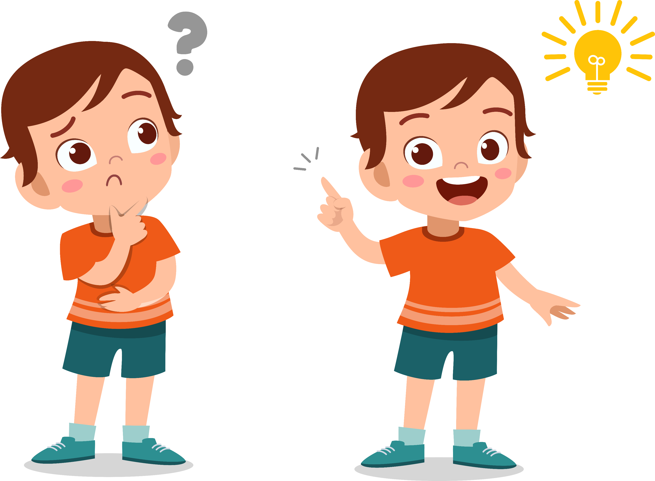
Tìm hiểu bài
Tìm hiểu bài
Nhà vua đã truyền lại ngôi báu cho ai? Vì sao?
Nhà vua truyền lại ngôi báu cho Chôm vì Chôm là người thật thà, dám nói lên sự thật.

Slide 6
Luyện viết từ khó
Luyện viết từ khó
Tìm một số từ khó viết trong bài và luyện viết bảng con/vở

Slide 7
Những hạt thóc giống
Lúc ấy, nhà vua mới ôn tồn nói:
- Trước khi phát thóc giống, ta đã cho luộc kĩ rồi. Lẽ nào thóc ấy còn mọc được? Những xe thóc đầy ắp kia đâu phải thu được từ thóc giống của ta!
Rồi vua dõng dạc nói tiếp:
- Trung thực là đức tính quý nhất của con người. Ta sẽ truyền ngôi cho chú bé trung thực và dũng cảm này.
Chôm được truyền ngôi và trở thành ông vua hiền minh.

Slide 8
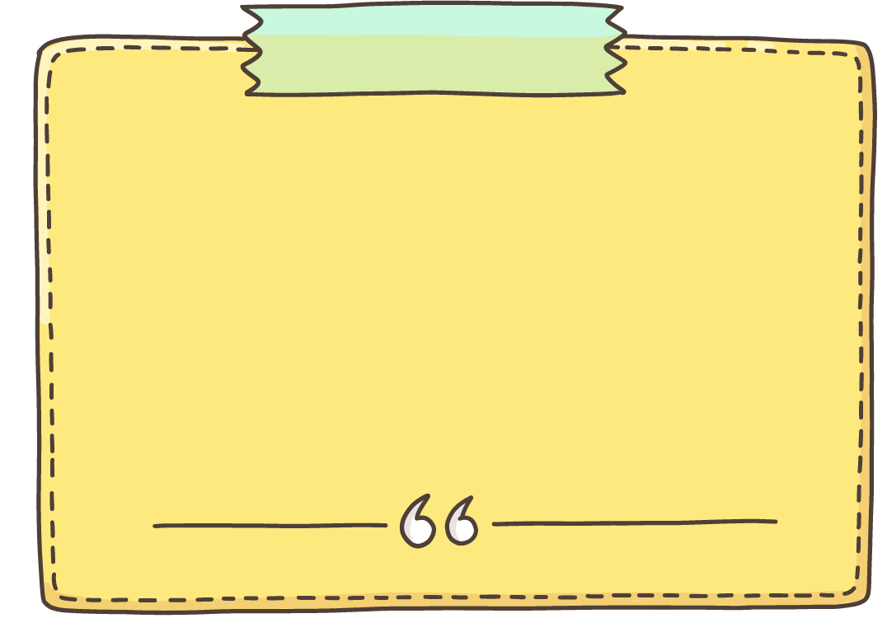

Luyện viết
từ khó
Luyện viết
từ khó
thóc giống
dõng dạc
đầy ắp
truyền ngôi

Slide 9
Chính tả
Chính tả
Nghe viết bài: Những hạt thóc giống

Slide 10
Những hạt thóc giống
Lúc ấy, nhà vua mới ôn tồn nói:
- Trước khi phát thóc giống, ta đã cho luộc kĩ rồi. Lẽ nào thóc ấy còn mọc được? Những xe thóc đầy ắp kia đâu phải thu được từ thóc giống của ta!
Rồi vua dõng dạc nói tiếp:
- Trung thực là đức tính quý nhất của con người. Ta sẽ truyền ngôi cho chú bé trung thực và dũng cảm này.
Chôm được truyền ngôi và trở thành ông vua hiền minh.

Slide 11
Bài tập
Bài tập
Thực hiện một số bài tập chính tả

Slide 12

Bài 2 (a) Tìm những chữ bị bỏ trống bắt đầu
bằng l hoặc n để hoàn chỉnh đoạn văn dưới đây:
Hưng vẫn hý hoáy tự tìm giải cho bài toán mặc dù em có thể nhìn bài của bạn Dũng ngồi ngay bên cạnh. Ba tiếng trống báo hiệu hết giờ, Hưng bài cho cô giáo. Em buồn, vì bài kiểm tra lần có thể em mất danh hiệu học sinh tiên tiến mà nay em vẫn giữ vững. Nhưng em thấy thanh thản vì đã trung thực, tự trọng khi bài.
lời
nộp
này
làm
lâu
lòng
làm

Slide 13


Bài 3 (a) Giải những câu đố sau:
Tên con vật chứa tiếng bắt đầu bằng l hay n
Mẹ thì sống ở trên bờ
Con sinh ra lại sống nhờ dưới ao.
  Có đuôi bơi lội lao xao
Mất đuôi tức khắc nhảy nhao lên bờ.
  (Là con gì?)
Nòng ngọc

Slide 14

Dặn dò
Dặn dò
1
Luyện viết lại từ khó
Xem bài
Người viết truyện thật thà
2

Slide 15
Chúc các con học tốt!
Chúc các con học tốt!

